Slide 1
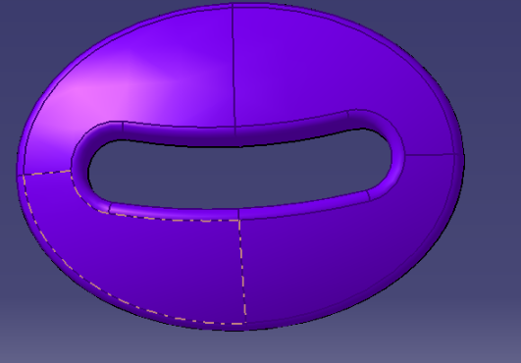
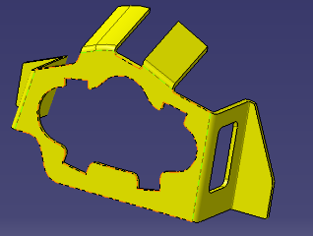
2.0平台安全带不回位物料差异件清单
序号 | 减少零部件 |  |  |  | 新增零部件 |  |  |  |  | 备注
1 | H4681010091A0 | 安全带外部罩壳 |  | 1 | SHT0018263 | 安全带出口罩壳 |  | PP 0.023kg 100.7*25.3*74.9 | 1 | 注塑模具6万
2 | H4681010096A0 | 安全带外部罩壳固定卡片 |  | 1 | SHT0018298 | 安全带罩壳固定片 |  | Q235 0.102kg 42.1*115..1*101.7 | 1 | 冲压模具：3万 焊胎夹具：5000元
3 | H4681010095A0 | 拉铆钉 |  | 4
4 | H4681010024A0 | 安全带固定片 |  | 1

